Slide 1
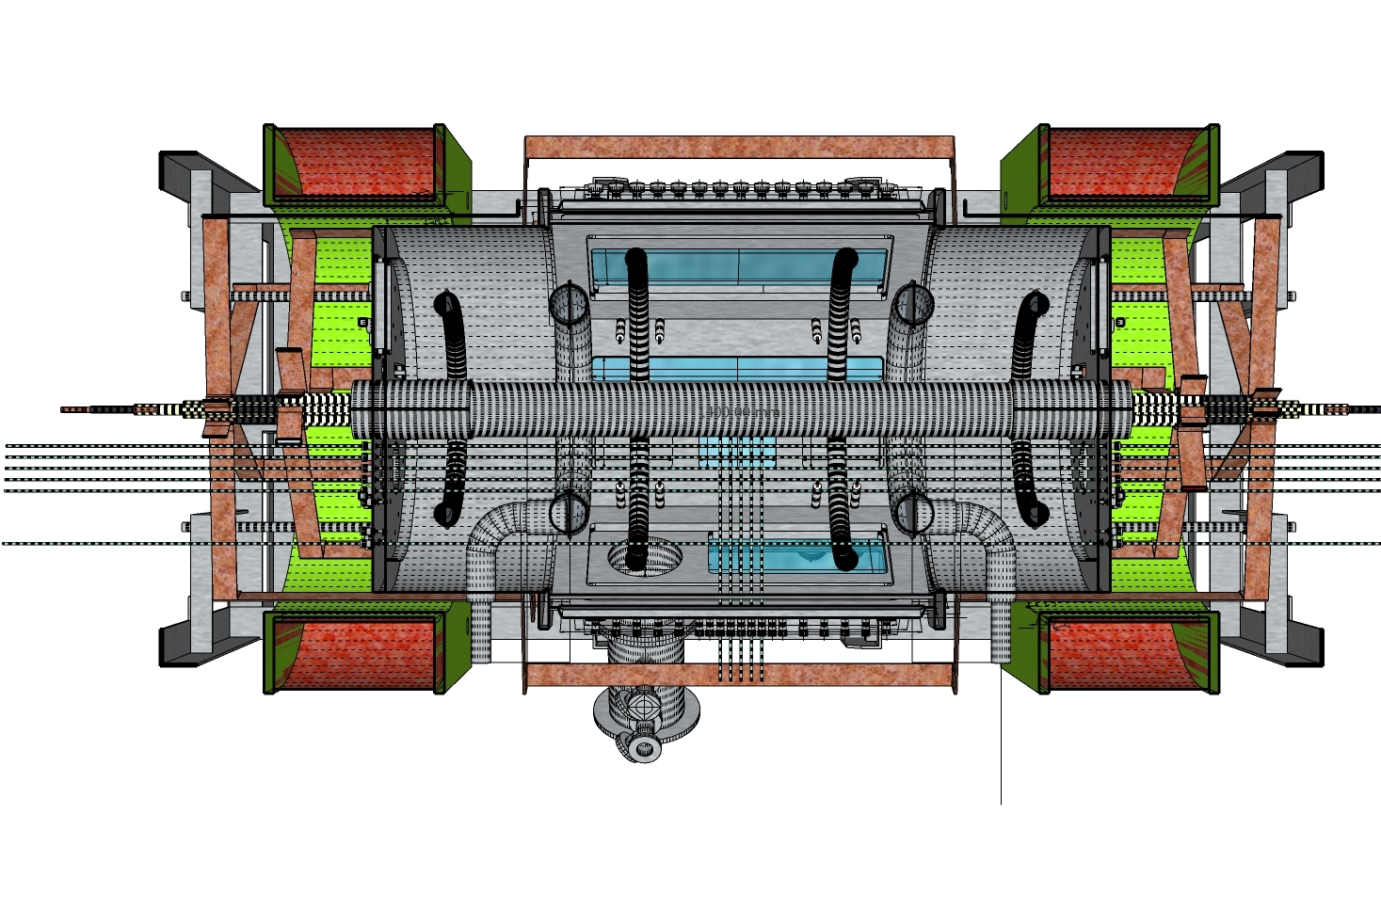
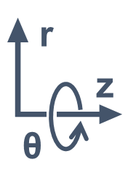
インフロー駆動位置
plasma
427 mm
600 mm
700 mm

Slide 2
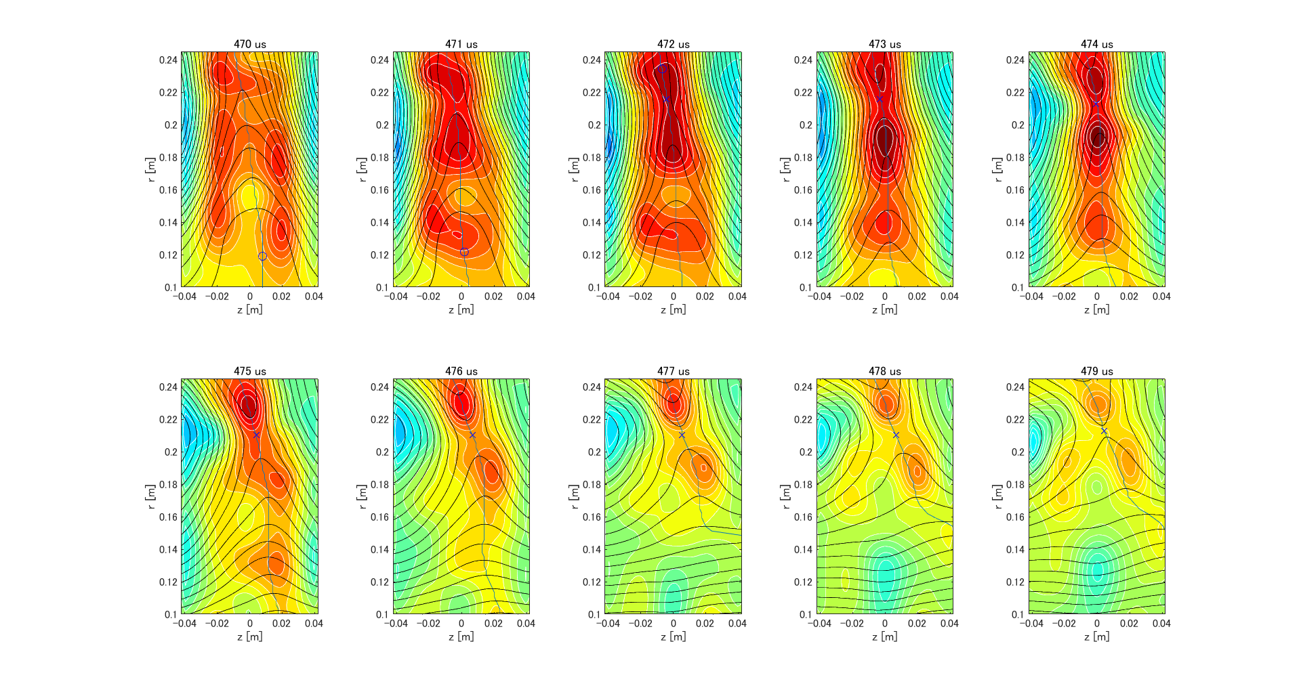
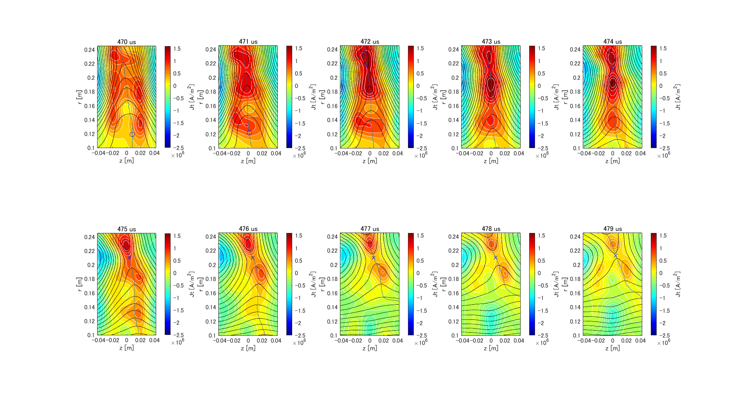
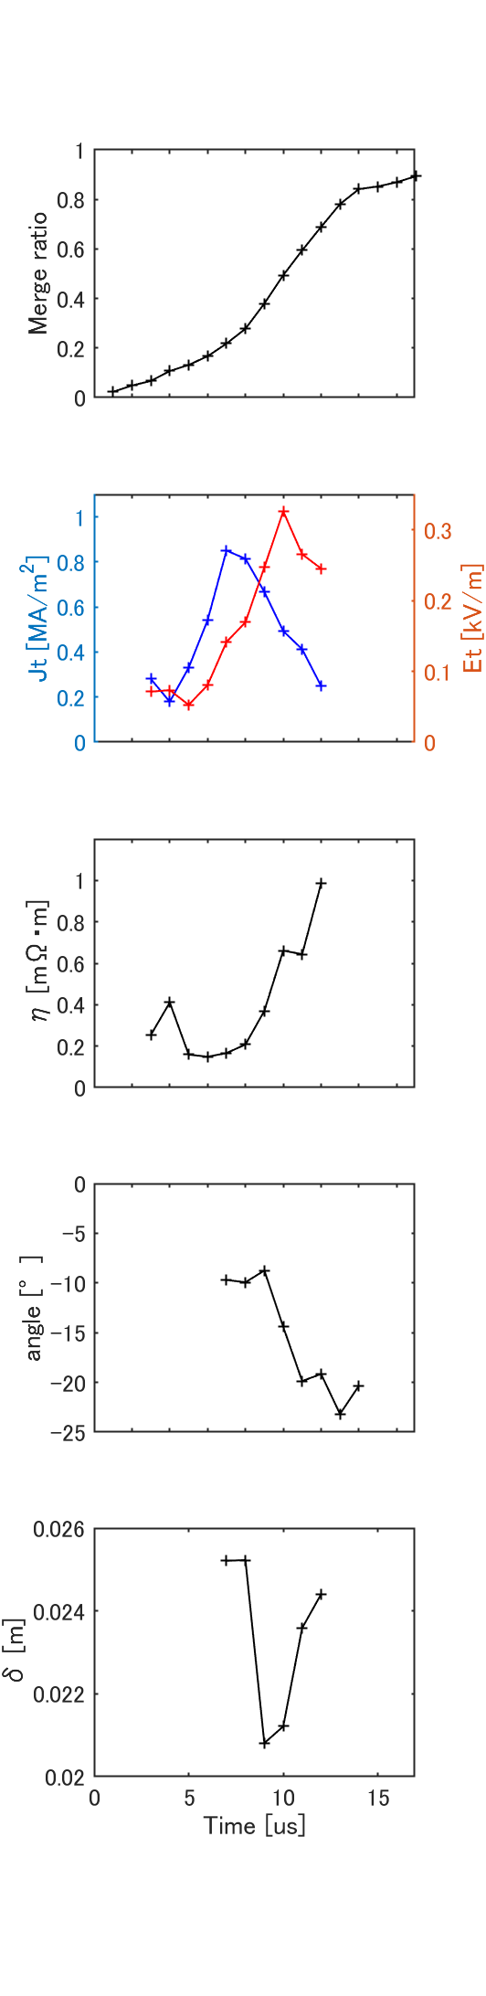
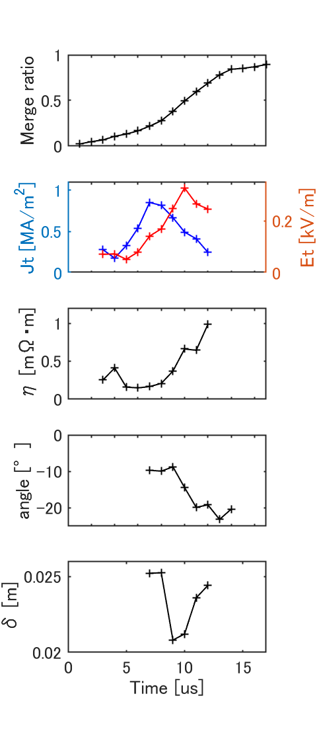
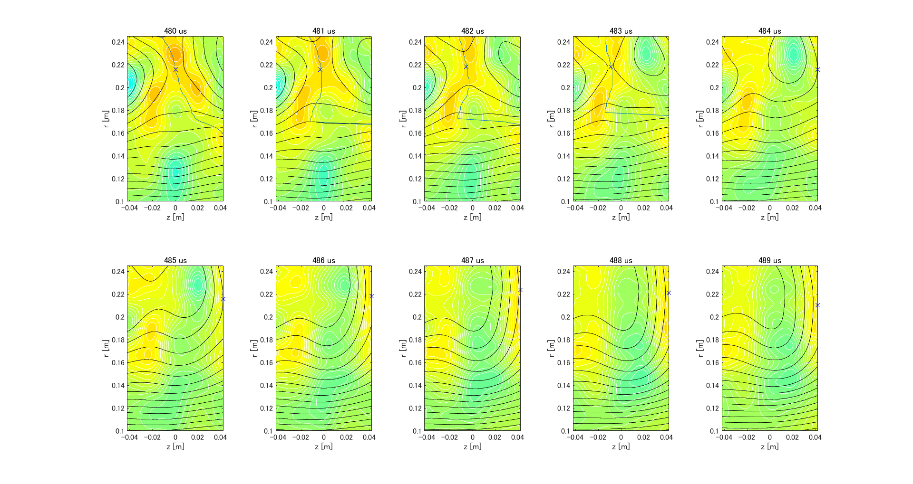
ブロブ生成による高速化
Time 7 μs
Time 8 μs
Time 10 μs
a thin sheet
3
blobs
2
blobs
reduction
a thin sheet
3 blobs
Time 12 μs
Time 14 μs
Time 15 μs
Anonymous Resistivity
←Spitzer Resistivity
Time [μs]
二番目に遠い
セパレーションコイル
による合体（秋光）
2 blobs
reduction

Slide 3
Date | dtacq | TF dtacq | TF | EF | PF1 | PF2 | Gas | Gas pressure
230127 | 645 10707 | 584 10646 | 4kV | 150A | 37kV | 39kV | Ar | 1.2mTorr | 土井さんセパレーション合体 シート分裂
230111 | 330 | 326 | 4kV | 150A | 39kV | 39kV | Ar | 1.1mTorr | 土井さんフラックスコア合体 プラズモイド
230428 | 1337 | 1330 | 4kV | 150A | 39kV | 39kV | Ar | 1.2mTorr | 道家セパレーション合体 シート分裂せず

Slide 4
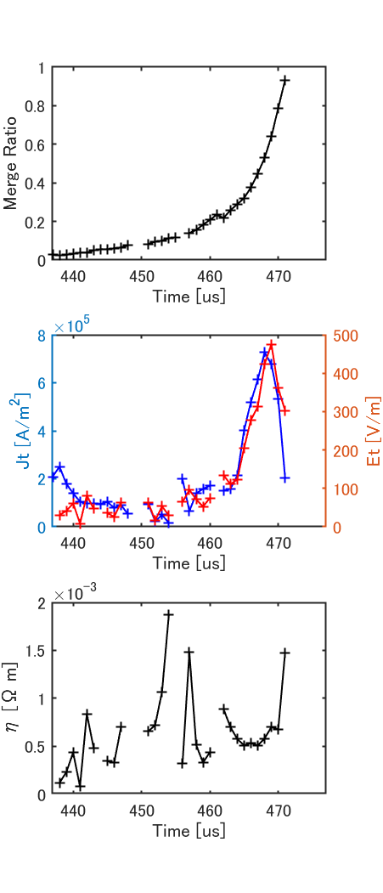
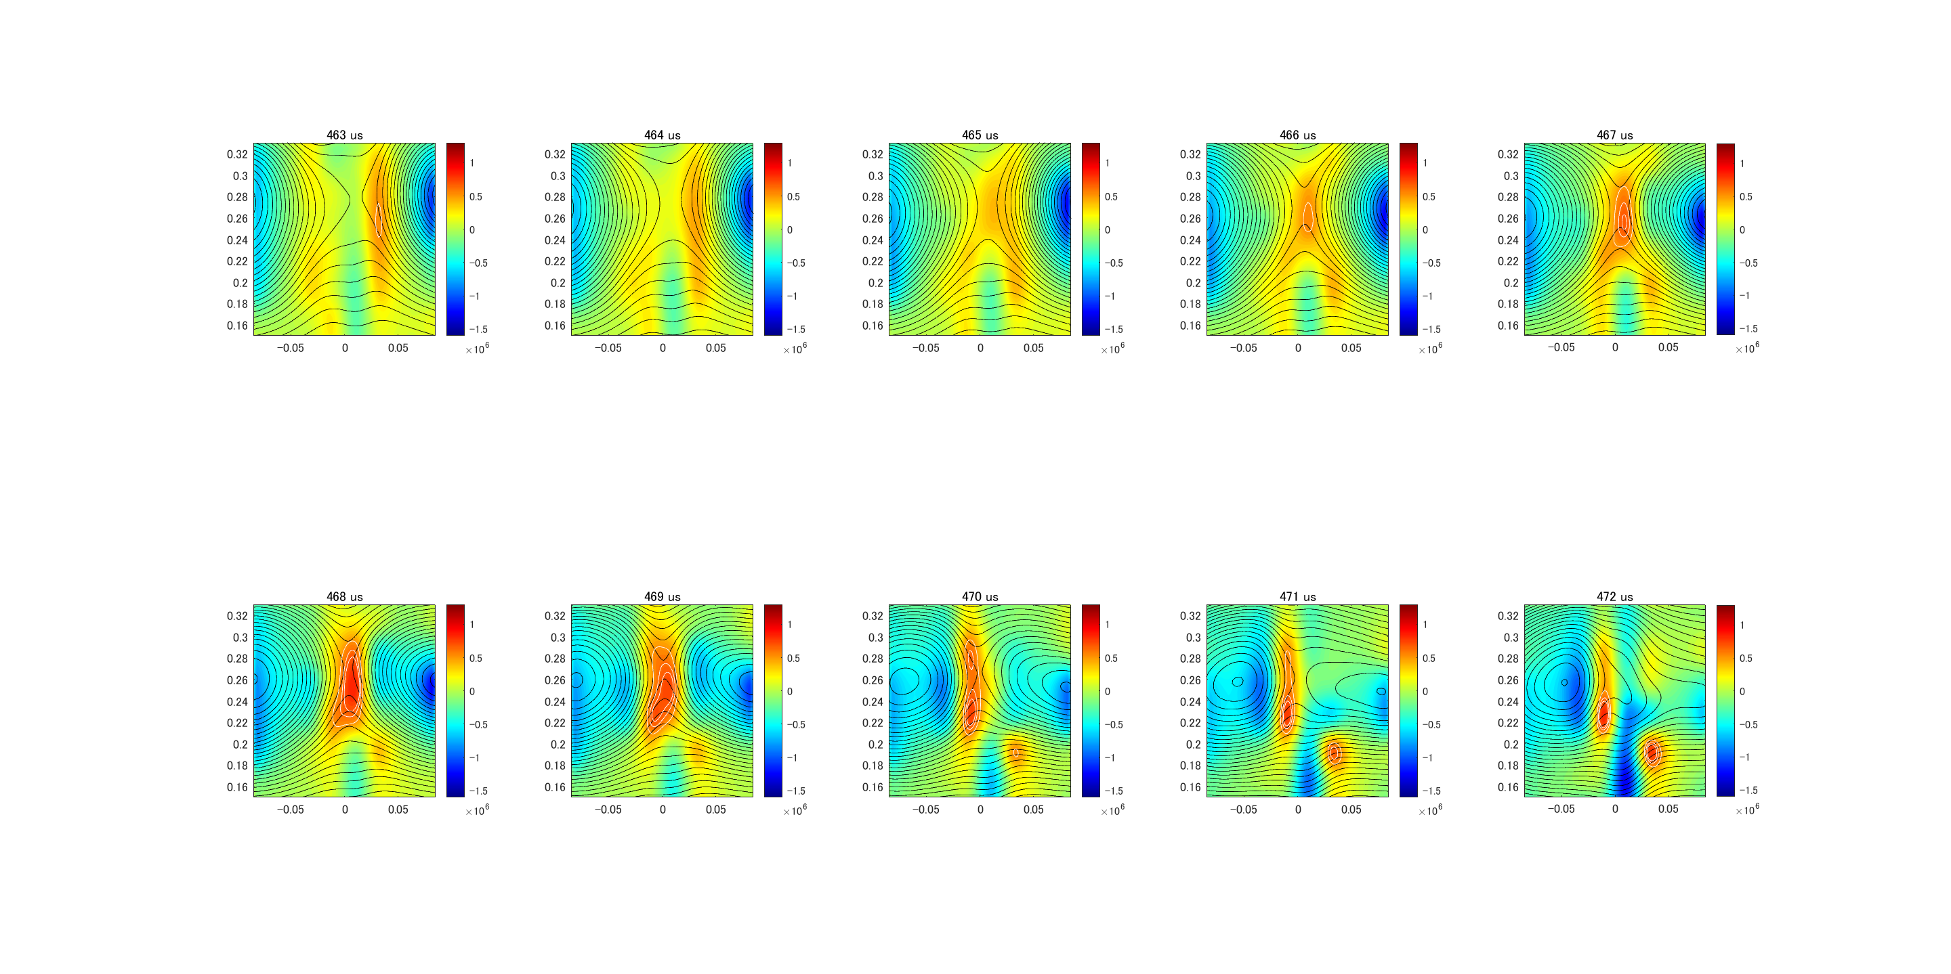
土井さんセパレーション合体データ 645 Jt
4kV 150A 37kV 39kV Ar 1.2mTorr
r [m]
z [m]
Jt [A/m²]
Notes:
Date 230127 Index 63

Slide 5
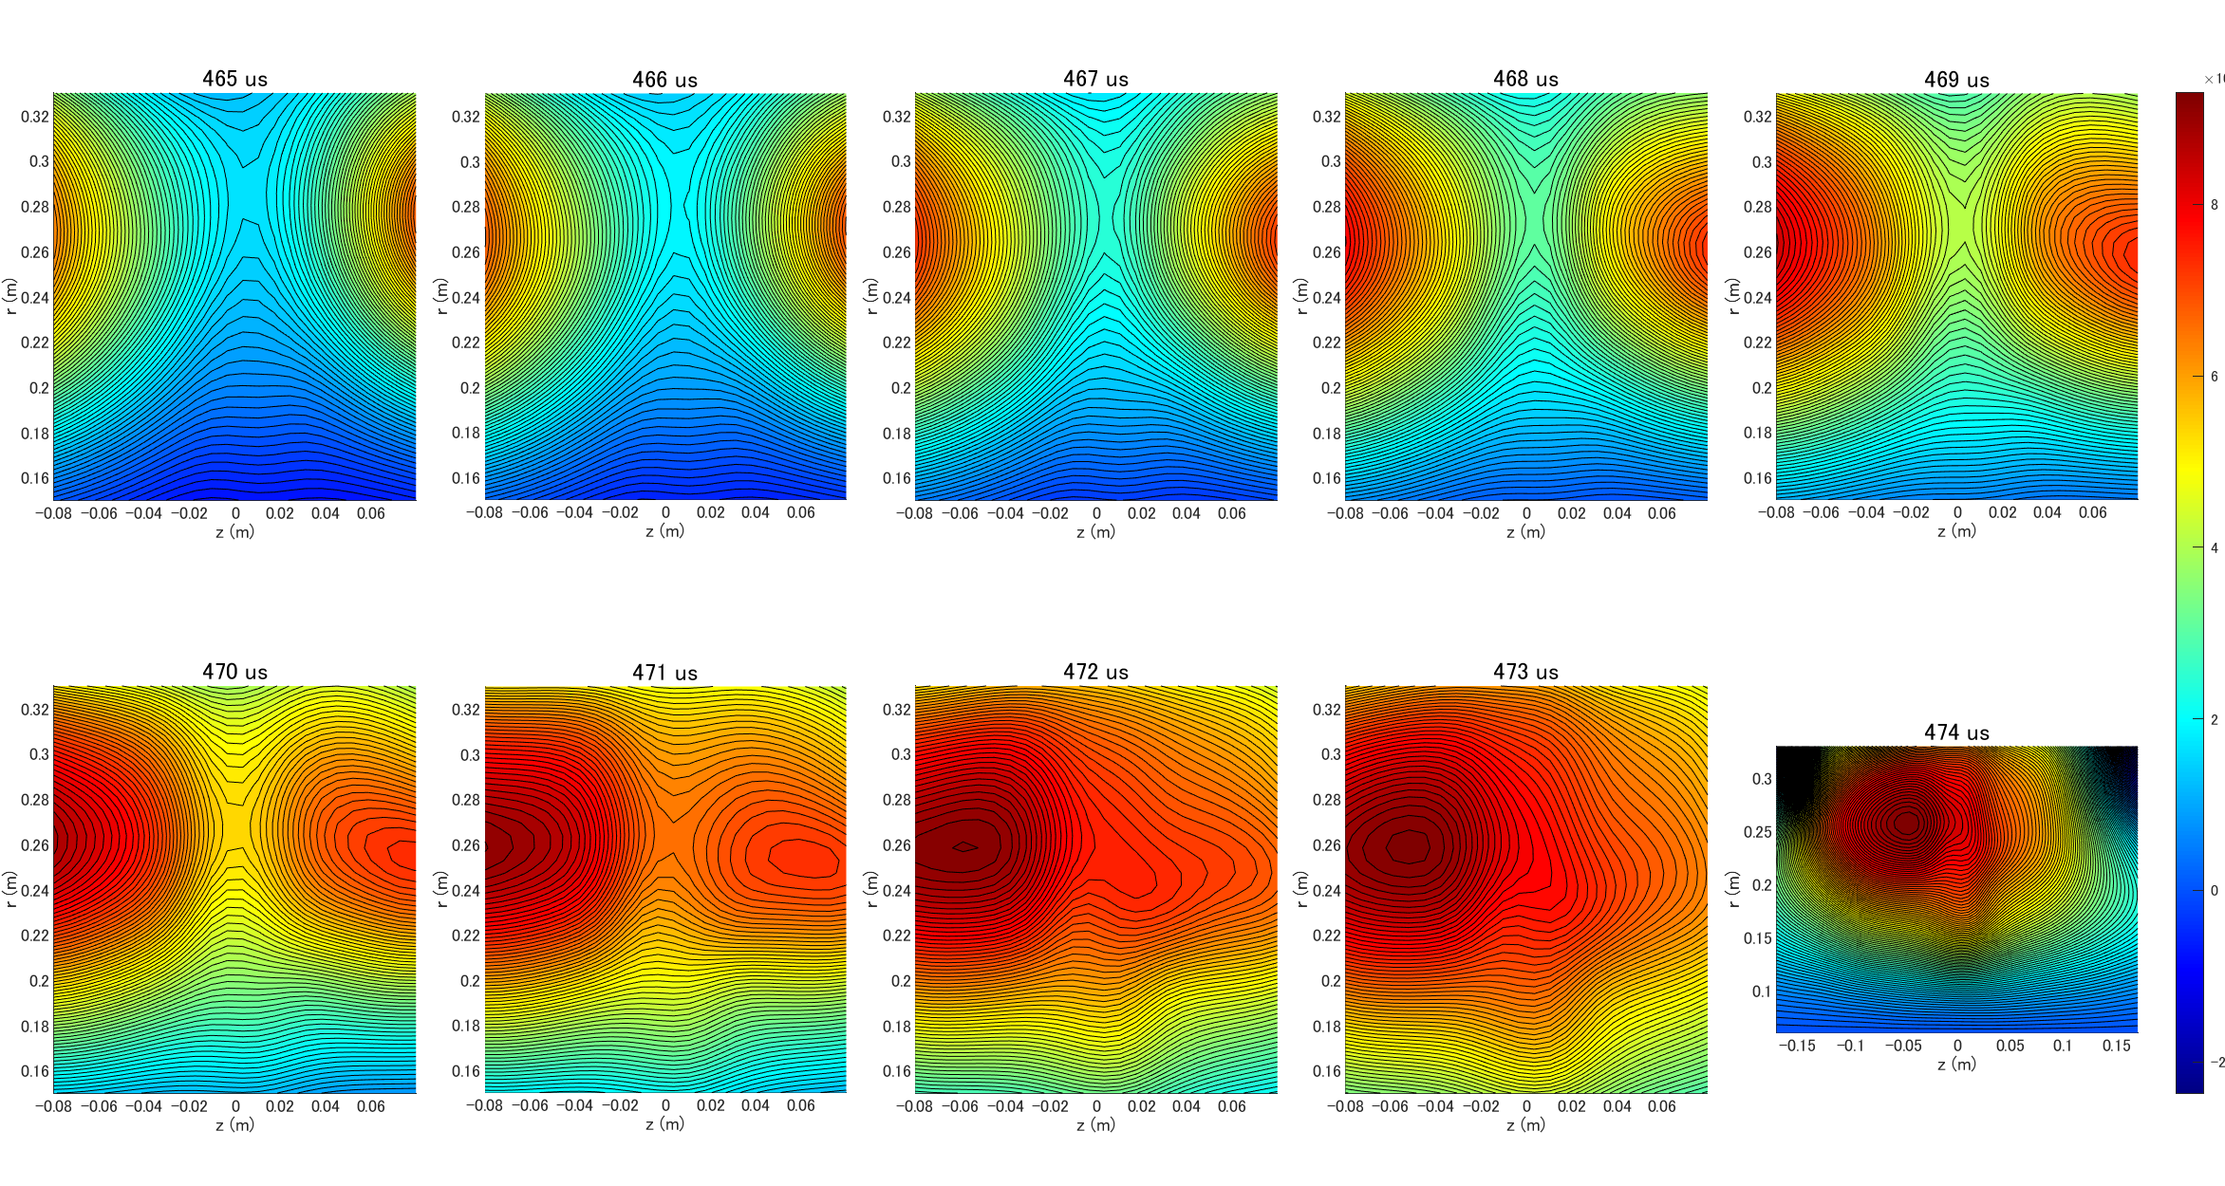
土井さんセパレーション合体データ 645 psi_peak 0.0106[Wb]@470us
4kV 150A 37kV 39kV Ar 1.2mTorr

Slide 6
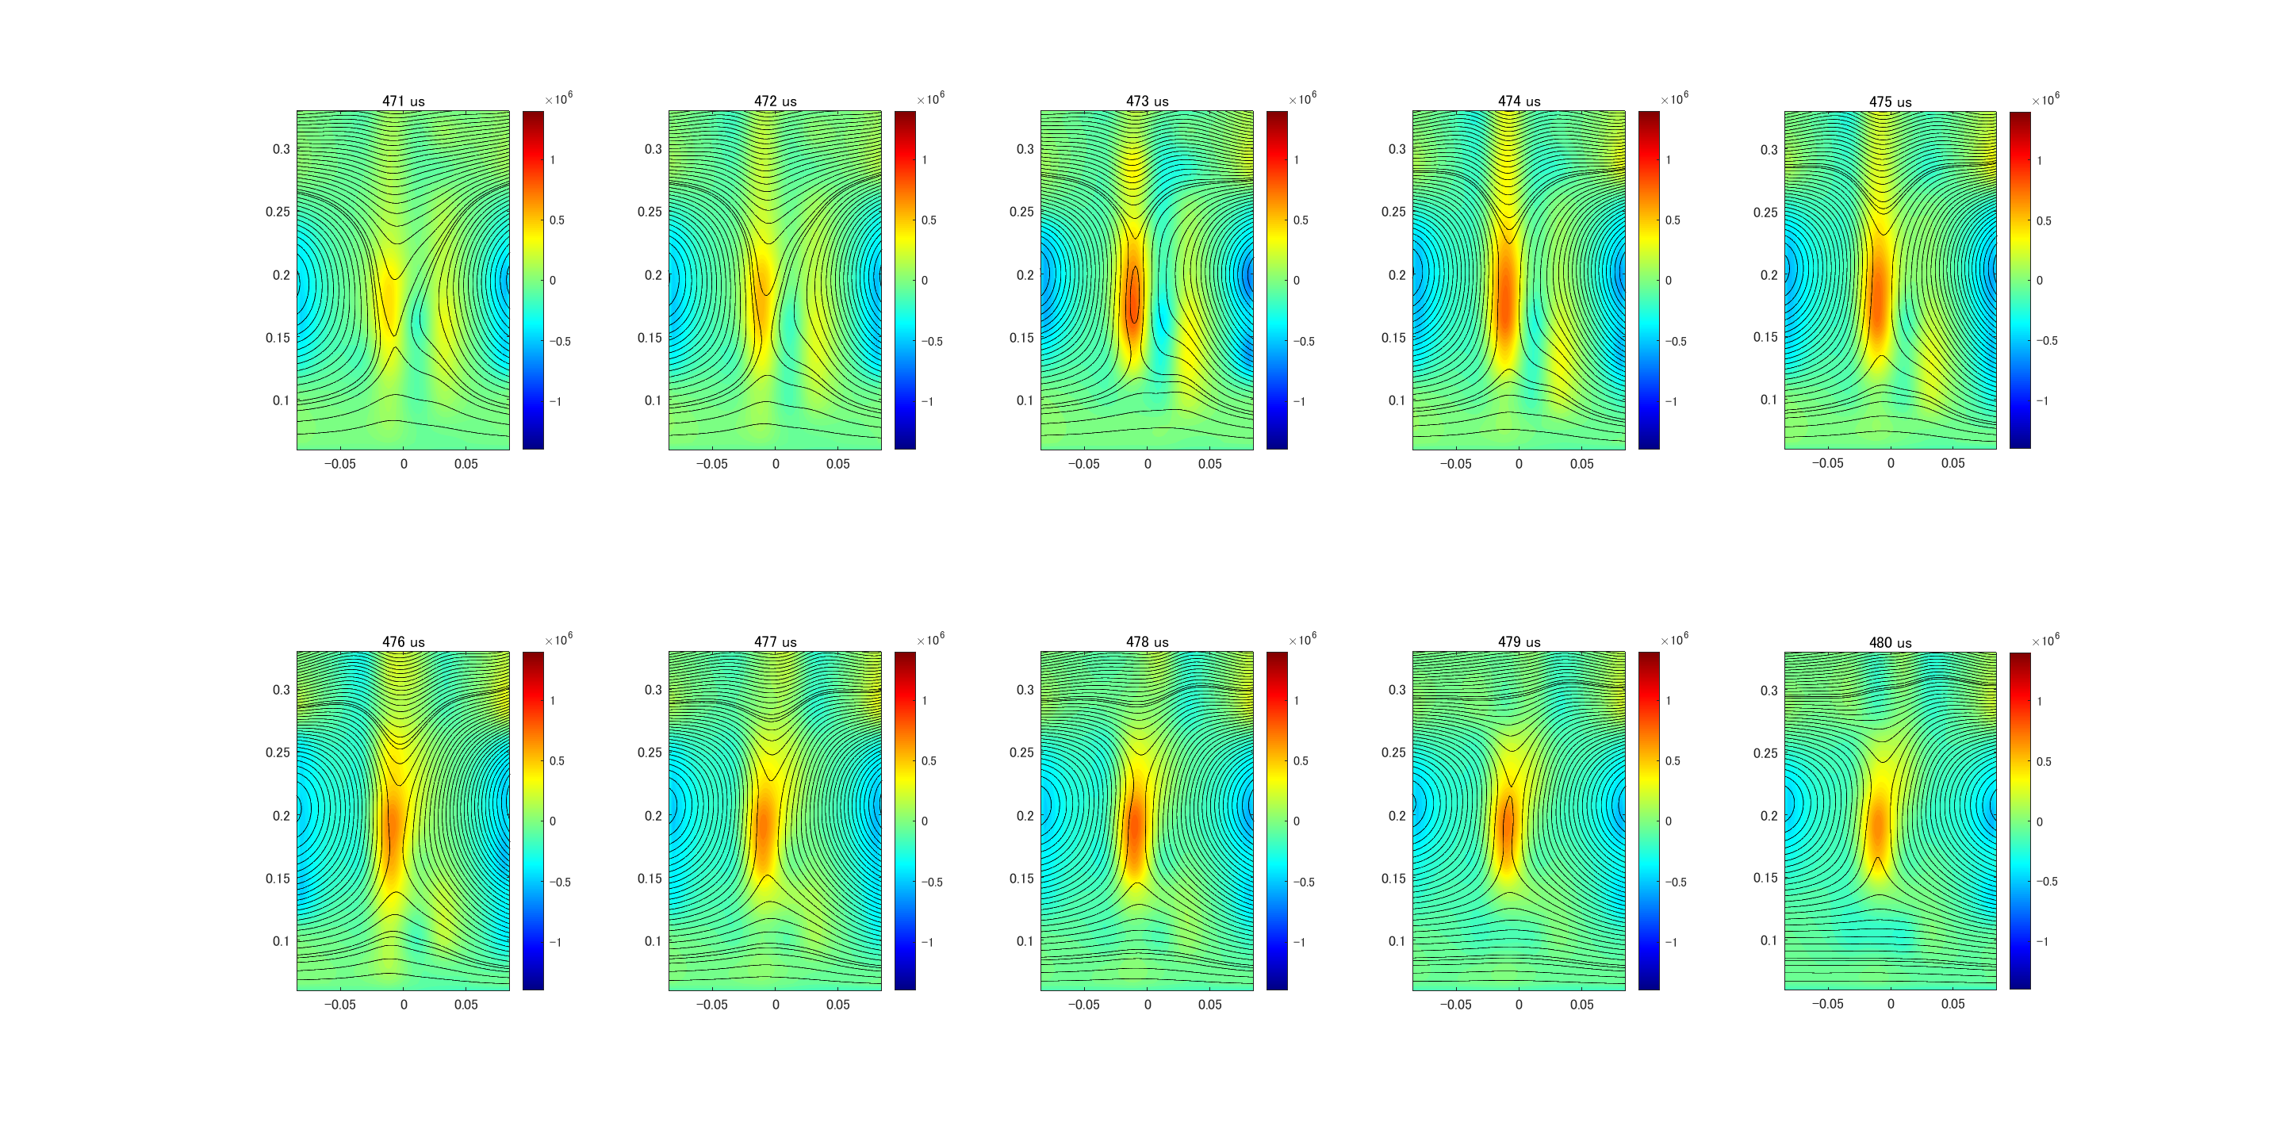
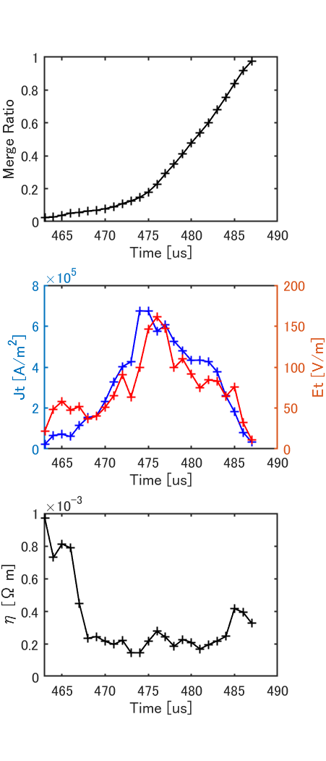
土井さんフラックスコア合体データ 330 Jt
r [m]
4kV
150A
39kV
39kV
Ar
1.1mTorr
r [m]
Jt [A/m²]
←Spitzer Resistivity
z [m]

Slide 7
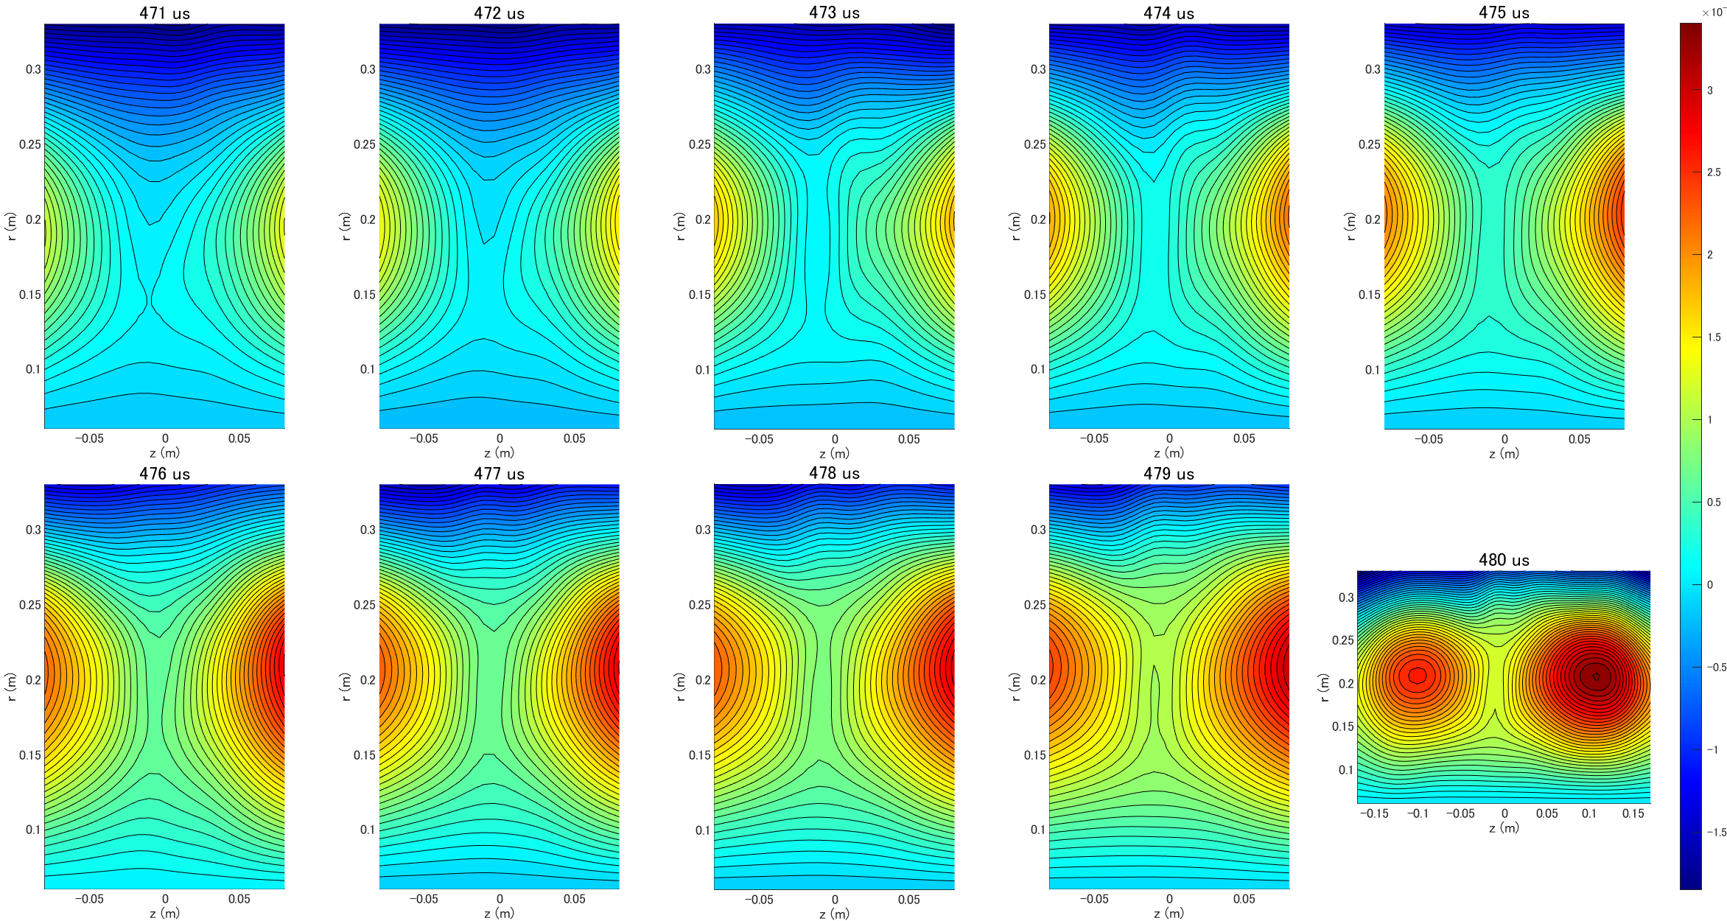
土井さんフラックスコア合体データ 330 psi_peak 0.0035[Wb] @480us
4kV
150A
39kV
39kV
Ar
1.1mTorr

Slide 8
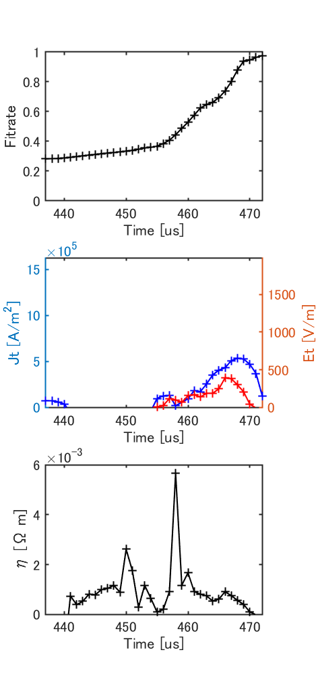
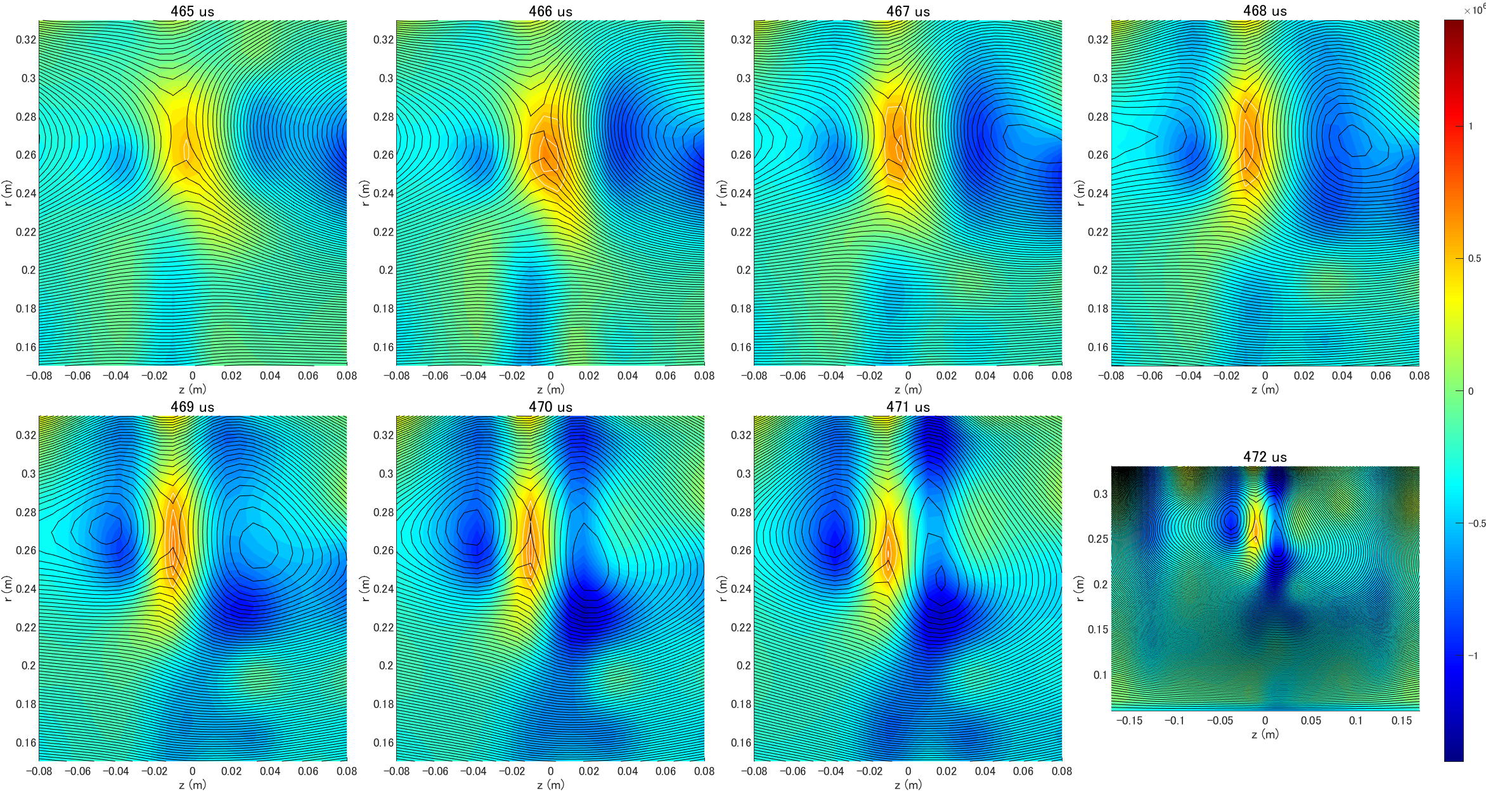
道家セパレーション合体データ 1337 Jt
Jt [Am²]

Slide 9
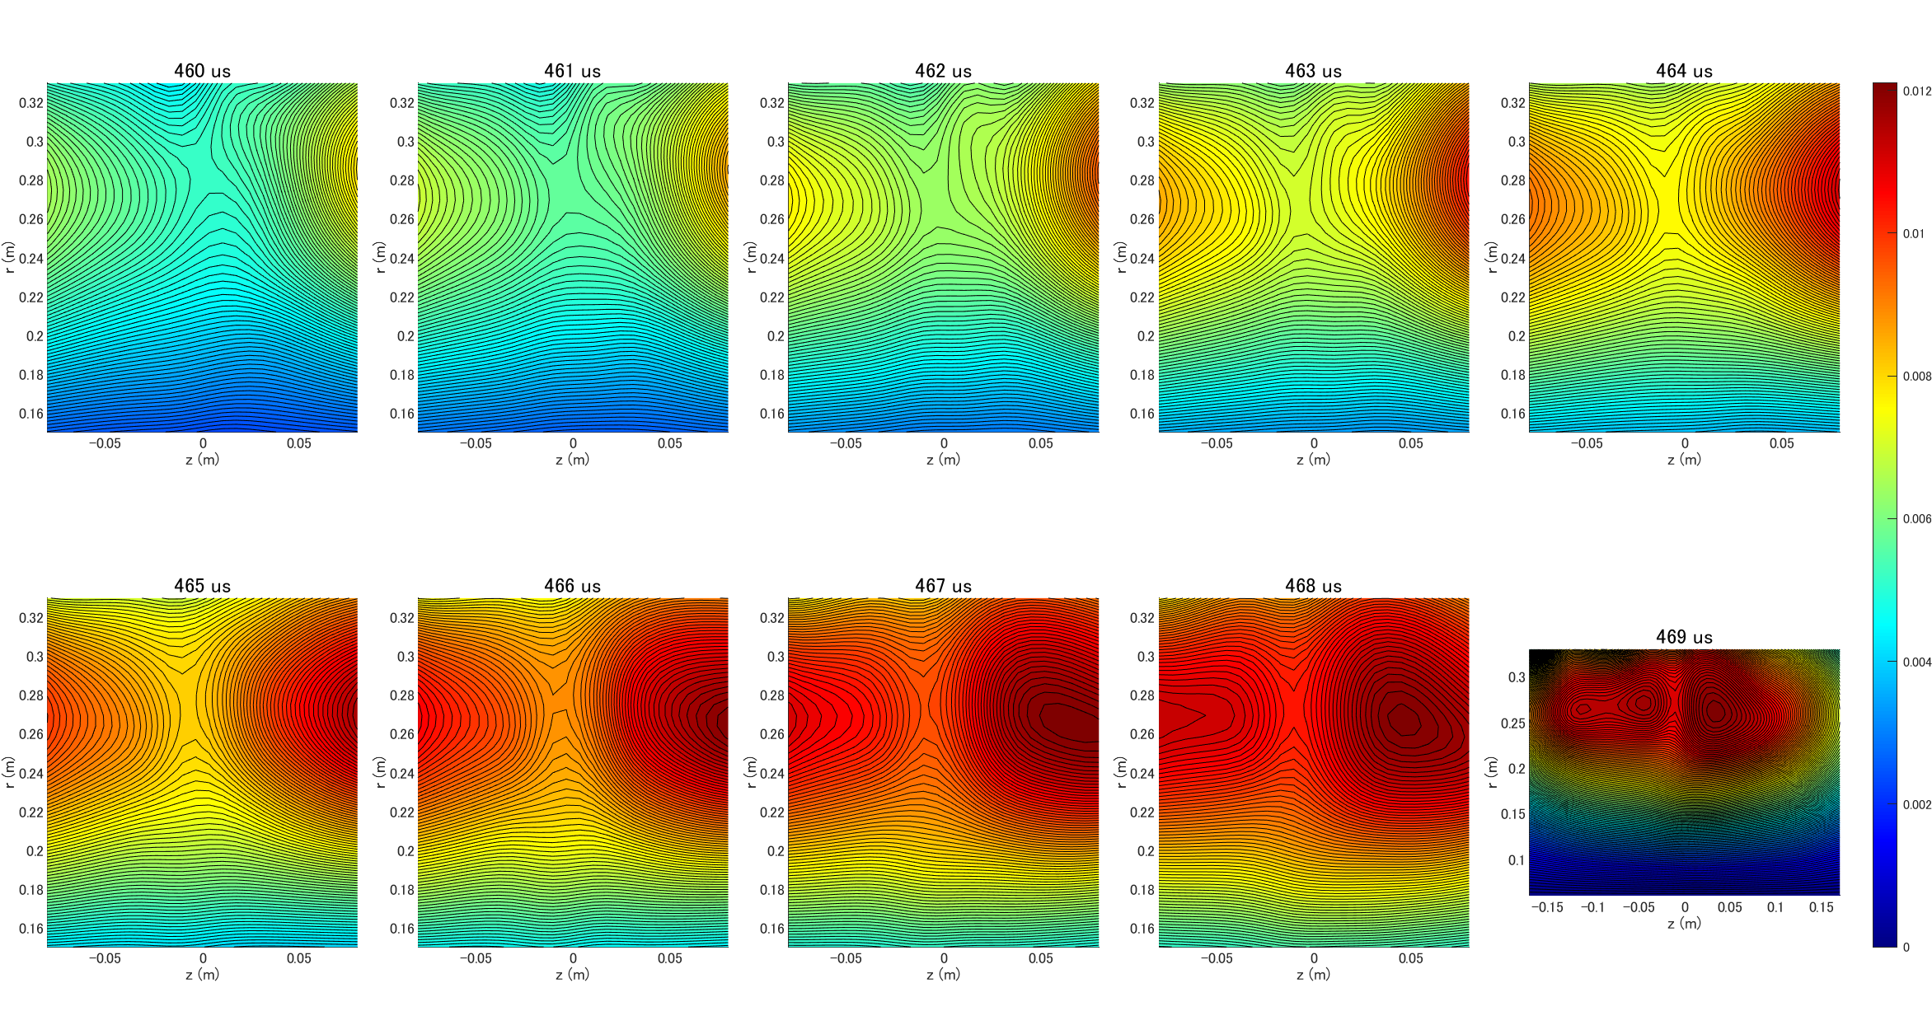
道家フラックスコア合体データ 1337 psi_peak 0.012 [Wb]
4kV
150A
39kV
39kV
Ar
1.2mTorr

